Slide 1
Risiken und Behandlung von Hypokalzämien unter osteoprotektiver Therapie
SC-CH-AMG162-00169

Slide 2
Denosumab (XGEVA) verlängert signifikant die Zeit bis zur ersten Knochenkomplikation (SRE)
1,0
HR: 0,83 (95%-KI; 0,76; 0,90) p < 0,001 (Überlegenheit)
17%
Risikoreduktion
0,8
0,6
Anteil der Patienten ohne SRE
0,4
 | Kaplan-Meier-Schätzer des Medians (Monate)
Denosumab | 27,66
Zoledronsäure | 19,45
0,2
0
0 6 12 18 24 30
Monat
Denosumab 2.862 1.666 1.077 570 197 22
Zoledronsäure 2.861 1.596 991 522 178 26
SRE = skeletal-related events
Lipton A, Fizazi K, Stopeck AT, et al. Eur J Cancer 2012;48:3082-3092.

Slide 3
Hypokalzämien sind eine häufig beobachtete Nebenwirkung von osteoprotektiven Therapien
Art des Primärtumors (Auswahl) | Patienten mit Hypokalzämie n (%)
Prostata (n=943) | 121 (12,8)
Andere solide Tumoren (n=386) | 48 (12,4)
Lunge (n=406) | 35 (8,6)
Mamma (n=1020) | 57 (5,6)
Hypokalzämie-Ereignisse | Denosumab (n=2.841) | Zoledronsäure (n=2.836)
Hypokalzämie (alle Schweregrade), n (%) | 273 (9,6) | 141 (5,0)
Schwerwiegende Hypokalzämie, n (%) | 41 (1,4) | 18 (0,6)
Ca-Erniedrigung CTCAE-Grad 3, n (%) | 72 (2,5) | 33 (1,2)
Ca-Erniedrigung CTCAE-Grad 4, n (%) | 16 (0,6) | 5 (0,2)
i.v. Ca-Supplementierung erforderlich, n (%) | 104 (3,7) | 47 (1,7)
n = Anzahl der Patienten
Body JJ et al. CIBD 2012: Abstract P28 und Poster.

Slide 4
Hypokalzämie als unerwünschtes Ereignis
Osteoprotektive Therapien, die die Knochenresorption beeinflussen, wie Bisphosphonate und Denosumab, können sowohl das Auftreten von SRE sowie das Fortschreiten von Knochenschmerz reduzieren
Durch ihre antiresorptiven Eigenschaften können Therapien mit Bisphosphonaten und Denosumab zu einem erhöhten Risiko für Hypokalzämien führen
Die beiden Wirkstoffklassen unterscheiden sich in der Stärke des anti-resorptiven Effekts und dadurch in dem Risiko für Hypokalzämien
Es wurde beobachtet, dass besonders Patienten mit Prostata-Karzinom unter Denosumab ein erhöhtes Risiko für Hypokalzämie haben
SRE = skeletal-related events
Body JJ. BMC Urol. 2018

Slide 5
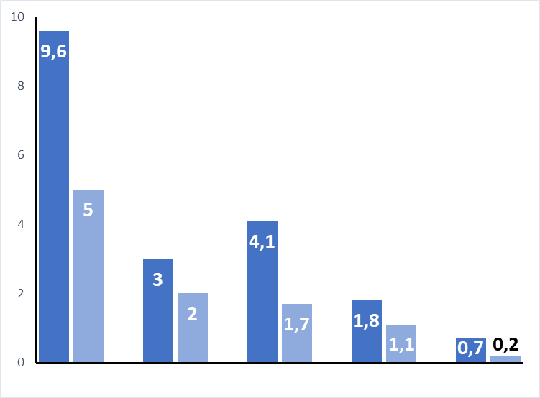
Hypokalzämie als unerwünschtes Ereignis
Hypokalzämien als unerwünschtes Ereignis werden terminologisch in
die Grade 1 (mild) – 5 (schwerwiegend) eingestuft
Denosumab (n = 2841)
Zoledronsäure (n = 2836)
Grad | Korrigierte Calcium-Konzentration mmol/l (mg/dl)
1 | 2,0-2,1 (8,0 – LLN*)
2 | 1,75 bis < 2,0 (7,0 bis < 8,0)
3 | 1,5 bis < 1,75 (6,0 bis 7,0)
4 | < 1,5 (<6,0)
5 | Tod in Folge einer Hypokalzämie
Patientenverhältnis (%)
Total
Grad 1
Grad 2
Grad 3
Grad 4
Hypokalzämie als unerwünschtes Ereignis
LLN = lower limit of normal
Body JJ. BMC Urol. 2018

Slide 6
Hypokalzämie – Auftreten bei osteoprotektiver Therapie
Hemmung der Osteoklasten-vermittelten Knochenresorption durch osteoprotektive Wirkstoffe könnte den Calciumausstrom aus dem Knochen reduzieren.¹ Evtl. im Zusammenhang mit vorübergehender Abnahmen der Serum-Calciumspiegel ²
Erhöhtes Risiko von Hypokalzämie bei Patienten, die mit osteoprotektiven Wirkstoffen behandelt werden wenn keine ausreichende Calcium- und Vitamin D-Supplementierung erfolgt.¹
Vergleich von Sicherheit und Wirksamkeit von Denosumab und Zoledronsäure in einer Analyse von drei
Phase 3-Studien mit identischem Design bei Tumorpatienten mit Knochenmetastasen¹:
Denosumab erwies sich in der SRE-Prävention im Vergleich mit Zoledronsäure als überlegen.³
Bei einem allgemein vergleichbaren Sicherheitsprofil zwischen den Behandlungsgruppen, wurde Hypokalzämie im Vergleich mit Zoledronsäure häufiger bei Patienten unter Denosumab berichtet.¹
Bei Patienten mit Prostata-Karzinom ⁴
Durch Zoledronsäure und Denosumab steigt das Risiko für Hypokalzämien an, welches zu einer Unterbrechung der antiresorptiven Therapie führen kann: 3,8% von 104 Untersuchten unterbrachen ihre Denosumab-Therapie .⁴
Es wird vermutet, dass die stärkeren antiresorptiven Eigenschaften von Denosumab das beobachtete höhere Risiko von Hypokalzämie bedingen (9,6% Denosumab vs. 5% Zoledronsäure) ⁴
Es wird empfohlen die Therapie unter strenger Kontrolle der Serum-Calcium Konzentration fortzusetzten
SRE = skeletal-related events
1. Body JJ et al. CIBD 2012: Abstract P28 und Poster.
2. Recker RR, et al. Am J Med 2009;122:S22-S32;
3. Lipton A, Fizazi K, Stopeck AT, et al. Eur J Cancer 2012;48:3082-3092.
4. Body JJ. BMC Urol. 2018

Slide 7
Identifizieren von Risikopatienten
5-13% aller Patienten mit Knochenmetastasen entwickelten eine Hypokalzämie
Ein erhöhtes Risiko bestand bei Patienten mit Prostatakarzinom und Knochenmetastasen (13-27%)
Eine Hypokalzämie unter osteoprotektiver Therapie kann jederzeit auftreten, wurde jedoch häufig innerhalb der ersten 6 Monate beobachtet (unter Zoledronsäure nach 6,5 Monaten; unter Denosumab nach 3,8 Monaten)
Langzeitstudien bei Patienten mit Knochenmetastasen durch Mammakarzinom oder Prostatakarzinom zeigten, dass das Auftreten einer Hypokalzämie mit der Dauer der Denosumab Therapie nicht anstieg
Hypokalzämien bei Patienten mit Krebs führen oft zu einem niedrigen Albuminwert und/oder zu niedrigen Vitamin D Konzentrationen
Eine Korrektur der Serum-Calcium Konzentration ist notwendig:
Calcium _{total} (mmol/l) + 0,02 x [40 – Albumin Level (g/l)]
Body JJ. BMC Urol. 2018

Slide 8
Weitere Risikofaktoren für Hypokalzämien
Vitamin D Mangel Calcium-Malabsorption setzt ab Vitamin D Level < 30 ng / ml ein
Männer und Patienten mit osteoplastischen Metastasen
Vorherige Hypokalzämie
Hohe N-Telopeptid-Level
Niereninsuffizienz (GFR < 30 ml/min) oder chronische Nierenleiden reduzierte 1-α-Hydroxylase-Aktivität in der Niere, folglich verminderte Vitamin D Umwandlung
Nahrung
Cholecalciferol
(Vitamin D₃)
Leber
Calcidiol
Niere
Calcitriol
Substitution mit aktiven Metaboliten wie Alfacalcidiol oder Calcitriol statt Cholecalciferol
Knochenaufbau
Body JJ. BMC Urol. 2018

Slide 9
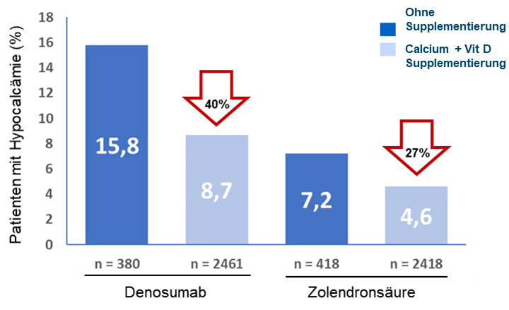
Prävention von Hypokalzämien mit
Calcium und Vitamin D
Vor Therapiebeginn:
Calcium-Konzentration messen und ggf. bestehende Hypokalzämien korrigieren
Bei ≥ 3 Knochenläsionen, vor Therapiebeginn 1 Woche Calcium- und Vitamin D- Supplementierung, zusätzlich die Calcium-Konzentration bei Behandlung mit Denosumab innerhalb der ersten 2 Wochen kontrollieren
Während der Therapie:
Calcium und Vitamin D Supplementierung ist, ausser bei bestehender Hyperkalzämie, bei allen Patienten erforderlich und senkt das Hypokalzämierisiko unter Zoledronsäure (27%) und Denosumab (40%).
Empfohlene Dosen: Calcium ≥ 500 mg /Tag; Vitamin D ≥ 400 IE/Tag
Body JJ. BMC Urol. 2018

Slide 10
Hypokalzämien während osteoprotektiver Therapie
Milde Hypokalzämie (asymptomatisch Grad 1)
Orale Gabe von Calcium (1 g) und Vitamin D (800 IE ) zwei Mal täglich; bei Vitamin D Mangel auch höhere Dosen möglich (min. 1x 25.000 IE / Woche p.o. für 8 Wochen oder falls notwendig 7 mg i.m. alle 3 Monate)
Schwerwiegende Hypokalzämie (asymptomatisch Grad ≥ 2)
Supplementierung mit 1g Calcium p.o. + Vitamin D 50.000 IE/Woche
Bei p.o. Non-compliance wird Calcium i.v. empfohlen
bevorzugt Calcium-Gluconat (10%) gegenüber Calcium-Chlorid
Kardiologisches Monitoring wird empfohlen
Gabe von Magnesium (i.v. 24 mmol über 24h)
Ø 33 Tage von Detektion einer Hypokalzämie bis zur Normalisierung der Serum Calcium Level
Es wird empfohlen die osteoprotektive Therapie weiterzuführen
Es wird empfohlen die osteoprotektive Therapie fortzusetzen
sobald ein stabiles Calcium Level für min. 4 Wochen erreicht ist
Bitte beachten Sie bei einer Therapie mit XGEVA® die Hinweise in der Fachinformation:
Ergänzend müssen alle Patienten täglich mindestens 500 mg Calcium und 400 IE Vitamin D erhalten, außer bei bestehender Hyperkalzämie. Eine bestehende Hypokalzämie muss vor Beginn der XGEVA®-Therapie korrigiert werden.
XGEVA® Fachinformation
Body JJ. BMC Urol. 2018

Slide 11
Schlussfolgerungen
Hypokalzämie stellt eine unter Behandlung mit osteoprotektiven Wirkstoffen bekannte Nebenwirkung dar. ^{1,2} Deshalb sollte während und vor der Behandlung mit Bisphosphonaten und Denosumab stets die Serum-Calcium Konzentration beobachtet werden, v.a. bei Patienten mit erhöhtem Risiko für Hypokalzämie und bei Patienten mit fortgeschrittenen Prostatakarzinom. ³
Eine bestehende Hypokalzämie muss vor Therapiebeginn mit Denosumab korrigiert werden. ¹⁻³
Hypokalzämie trat überwiegend zu einem frühen Zeitpunkt auf, innerhalb von 6 Monaten nach Behandlungsbeginn. ^{1,2}
Die Hypokalzämie-Inzidenz war geringer bei Patienten unter Calcium- und Vitamin D-Supplementation. ¹⁻³ Bei Niereninsuffizienz sollte die Calcium-Supplementation mit den aktiven Metaboliten statt Cholecalciferol erfolgen.
Hypokalzämien unter osteoprotektiven Therapien können vorgebeugt und behandelt werden.
Die Reduktion von SRE und der Anstieg der Lebensqualität überwiegen gegenüber dem Risiko³
1. Body JJ et al. CIBD 2012: Abstract P28 und Poster.
2. Body JJ. BMC Urol. 2018
3. Body JJ et al. ASCO 2013. J Clin Oncol 31, 2013 (suppl; abstr 9628).
XGEVA® Fachinformation

